Slide 1
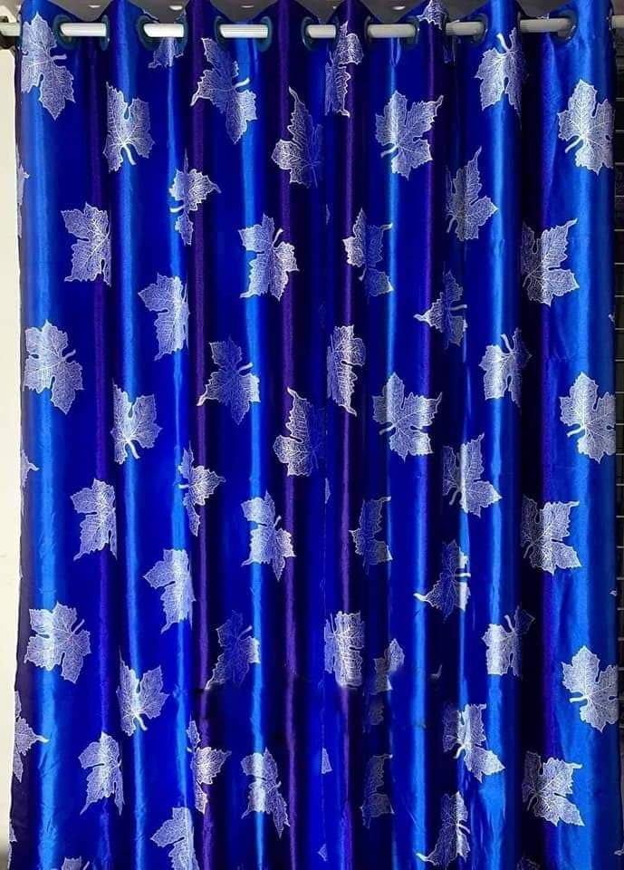

Slide 2
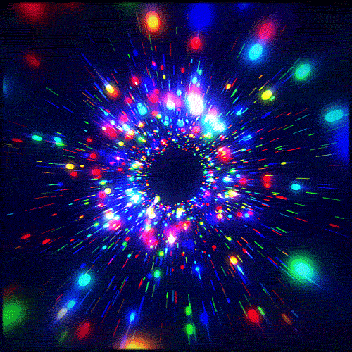
নূর আহমাদ, সহকারী শিক্ষক, চারিয়াকান্দা উচ্চ বিদ্যালয়, ধোবাউড়া-ময়মনসিংহ, মোবাইল-০১৯১৫২৯৯০৪৪।

Slide 3
শিক্ষক পরিচিতি
নূর আহমাদ
সহকারী শিক্ষক
চারিয়াকান্দা উচ্চ বিদ্যালয়
ধোবাউড়া-ময়মনসিংহ।
মোবাইলঃ ০১৯১৫-২৯৯০৪৪
জিমেইলঃ nurnafis75@gmail.com
নূর আহমাদ, সহকারী শিক্ষক, চারিয়াকান্দা উচ্চ বিদ্যালয়, ধোবাউড়া-ময়মনসিংহ, মোবাইল-০১৯১৫২৯৯০৪৪।

Slide 4
পাঠ পরিচিতি
শ্রেণিঃ ৮ম
বিষয়ঃ গণিত
অধ্যায়ঃ ৩য়
সাধারণ পাঠঃ পরিমাপ
সময়ঃ ৫০ মিনিট
নূর আহমাদ, সহকারী শিক্ষক, চারিয়াকান্দা উচ্চ বিদ্যালয়, ধোবাউড়া-ময়মনসিংহ, মোবাইল-০১৯১৫২৯৯০৪৪।

Slide 5
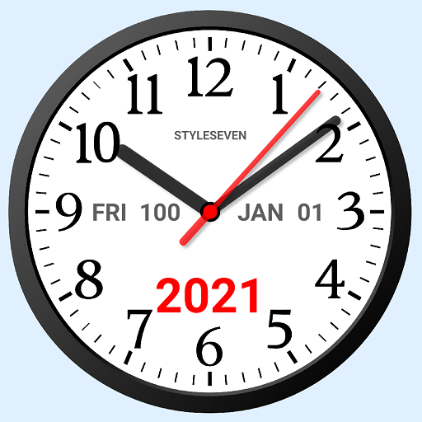
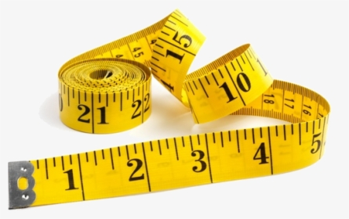
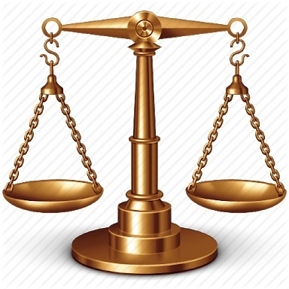
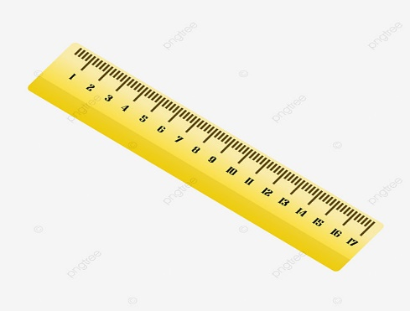
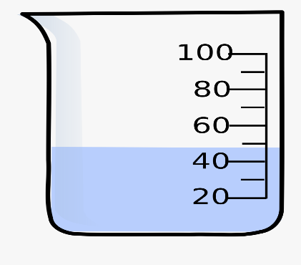
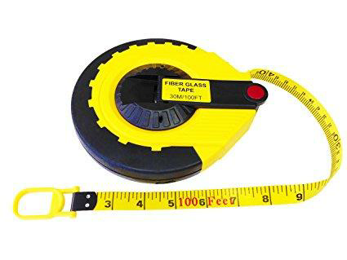
এসো আমরা ছবিগুলো দেখি
ঘড়ি
গজ ফিতা
নিক্তি
স্কেল
মাপ চোঙ্গ
গজ ফিতা
এ সব যন্ত্রপাতি দ্বারা কি কাজ করা হয়?
পরিমাপ
নূর আহমাদ, সহকারী শিক্ষক, চারিয়াকান্দা উচ্চ বিদ্যালয়, ধোবাউড়া-ময়মনসিংহ, মোবাইল-০১৯১৫২৯৯০৪৪।

Slide 6
পাঠ শিরোনাম
আজকের পাঠ-
ক্ষেত্রফল পরিমাপ
নূর আহমাদ, সহকারী শিক্ষক, চারিয়াকান্দা উচ্চ বিদ্যালয়, ধোবাউড়া-ময়মনসিংহ, মোবাইল-০১৯১৫২৯৯০৪৪।

Slide 7
শিখন ফল
আজকের পাঠ শেষে শিক্ষার্থীরা-
পরিমাপ কাকে বলে তা বলতে পারবে।
বিভিন্ন ক্ষেত্রের ক্ষেত্রফল সম্পর্কিত সূত্র বলতে পারবে।
ক্ষেত্রফল সম্পর্কিত বিভিন্ন সমস্যা সমাধান করতে পারবে।
নূর আহমাদ, সহকারী শিক্ষক, চারিয়াকান্দা উচ্চ বিদ্যালয়, ধোবাউড়া-ময়মনসিংহ, মোবাইল-০১৯১৫২৯৯০৪৪।

Slide 8
ক্ষেত্রফল পরিমাপের সূত্র
আয়তক্ষেত্র
আয়তাকার ক্ষেত্রের ক্ষত্রফল = (দৈর্ঘ্য × প্রস্থ ) বর্গ একক
আয়তাকার ক্ষেত্রের পরিসীমা = ২ × (দৈর্ঘ্য + প্রস্থ ) একক
বর্গাকার ক্ষেত্রের ক্ষত্রফল = ${(একবাহু)}^{২ }বর্গ একক$
বর্গাকার ক্ষেত্রের পরিসীমা = ৪ × ${(একবাহুর দৈর্ঘ্য)}^{ }একক$
ত্রিভুজাকার ক্ষেত্রের ক্ষত্রফল = $\frac{১}{২} ×\left(ভূমি ×উচ্চতা\right) বর্গ একক$
ত্রিভুজাকার ক্ষেত্রের পরিসীমা = $\left(তিন বাহুর যোগফল\right) একক$
বর্গক্ষেত্র
ত্রিভুজক্ষেত্র
নূর আহমাদ, সহকারী শিক্ষক, চারিয়াকান্দা উচ্চ বিদ্যালয়, ধোবাউড়া-ময়মনসিংহ, মোবাইল-০১৯১৫২৯৯০৪৪।

Slide 9
আয়তক্ষেত্রের ক্ষত্রফল নির্ণয়ঃ
মনে করি, একটি আয়তাকার বাগানের দৈর্ঘ্য ৫০ মিটার এবং প্রস্থ ৩০ মিটার।
∴ বাগানটির ক্ষেত্রফল = (দৈর্ঘ্য × প্রস্থ) বর্গ একক
= (৫০ × ৩০) বর্গমিটার
= ১৫০০ বর্গমিটার
∴ বাগানটির পরিসীমা = ২ × (দৈর্ঘ্য × প্রস্থ) মিটার
= ২ × (৫০ + ৩০) মিটার
= ২ × ৮০ মিটার
= ১৬০ মিটার
আয়তক্ষেত্র
নূর আহমাদ, সহকারী শিক্ষক, চারিয়াকান্দা উচ্চ বিদ্যালয়, ধোবাউড়া-ময়মনসিংহ, মোবাইল-০১৯১৫২৯৯০৪৪।

Slide 10
বর্গক্ষেত্রের ক্ষত্রফল নির্ণয়ঃ
ধরা যাক, একটি বর্গাকার মাঠের দৈর্ঘ্য ৬০ মিটার।
বর্গাকার মাঠের ক্ষত্রফল = ${(এক বাহু)}^{২} বর্গ একক$
= ${(৬০)}^{২} বর্গমিটার$
= ৩৬০০ বর্গমিটার
বর্গাকার মাঠের পরিসীমা = ৪ × এক বাহুর দৈর্ঘ্য
= ৪ × ৬০ মিটার
= ২৪০ মিটার
বর্গক্ষেত্র
নূর আহমাদ, সহকারী শিক্ষক, চারিয়াকান্দা উচ্চ বিদ্যালয়, ধোবাউড়া-ময়মনসিংহ, মোবাইল-০১৯১৫২৯৯০৪৪।

Slide 11
ত্রিভূজ ক্ষেত্রের ক্ষত্রফল নির্ণয়ঃ
ত্রিভূজটির ভূমি = ৬ সে.মি.
ত্রিভূজটির উচ্চতা = ৮ সে.মি.
ত্রিভূজটির ক্ষেত্রফল = $\frac{১}{২} ×\left(ভূমি ×উচ্চতা\right)বর্গ একক$
= $\frac{১}{২} ×\left(৬ ×৮\right)বর্গ সে.মি.$
= $\frac{১}{২} ×৪৮ বর্গ সে.মি.$
= ২৪ $বর্গ সে.মি .$
ত্রিভূজটির পরিসীমা = (ভূমি+উচ্চতা+অতিভূজ) সে.মি.
= (৬+৮+১০) সে.মি.
= ২৪ সে.মি$.$
উচ্চতা
৮ সে.মি.
অতিভূজ ১০ সে.মি.
ভূমি ৬ সে.মি.
একটি সমকোণী ত্রিভূজ
নূর আহমাদ, সহকারী শিক্ষক, চারিয়াকান্দা উচ্চ বিদ্যালয়, ধোবাউড়া-ময়মনসিংহ, মোবাইল-০১৯১৫২৯৯০৪৪।

Slide 12
একক কাজ
সময়ঃ ৫মিনিট
স্কেল দিয়ে তোমার গণিত বইয়ের দৈর্ঘ্য ও প্রস্থ সেন্টিমিটার এককে মেপে এর ক্ষেত্রফল নির্ণয় কর।
নূর আহমাদ, সহকারী শিক্ষক, চারিয়াকান্দা উচ্চ বিদ্যালয়, ধোবাউড়া-ময়মনসিংহ, মোবাইল-০১৯১৫২৯৯০৪৪।

Slide 13
ক্ষেত্রফল পরিমাপে মেট্রিক, ব্রিটিশ ও দেশীয় এককাবলীর সম্পর্ক
১ বর্গহাত = ৩২৪ বর্গ ইঞ্চি। ৪ বর্গগজ বা ৪ গণ্ডা = ৯ বর্গফুট =০.৮৩৬ বর্গমিটার (প্রায়) ১ কাঠা = ৭২০ বর্গফুট = ৮০ বর্গগজ = ৬৬.৮৯ বর্গমিটার (প্রায়) ১ বিঘা = ১৬০০ বর্গগজ = ১৩৩৭.৮ বর্গমিটার (প্রায়)
১ একর = ৩ বিঘা ৮ ছটাক = ৪০৪৬.৮৬ বর্গমিটার (প্রায়) ১ শতক = ৪৩৫.৬ বর্গফুট (প্রায়) = ১০০০ বর্গকড়ি (১০০ কড়ি = ৬৬ ফুট) ১ বর্গমাইল = ১৯৩৬ বিঘা। ১ বর্গমিটার = ৪.৭৮ গণ্ডা (প্রায়) = ০.২৩৯ ছটাক (প্রায়) ১ এয়র = ২৩.৯ ছটাক (প্রায়)।
নূর আহমাদ, সহকারী শিক্ষক, চারিয়াকান্দা উচ্চ বিদ্যালয়, ধোবাউড়া-ময়মনসিংহ, মোবাইল-০১৯১৫২৯৯০৪৪।

Slide 14
ক্ষেত্রফল সম্পর্কিত সমস্যা
সমস্যাঃ একটি আয়তাকার মাঠের দৈর্ঘ্য ৬০ মিটার, প্রস্থ ৪০ মিটার। এর ভিতরের চারদিকে ৩ মিটার চওড়া একটি রাস্থা আছে। রাস্থার ক্ষত্রফল কত?
এ ক্ষেত্রে ৩ টি ধাপে সমস্যাটির সমাধান করতে হবে-
১। রাস্থাসহ মাঠের ক্ষেত্রফল বের করতে হবে।
২। রাস্থাবাদে মাঠের ক্ষেত্রফল বের করতে হবে।
৩। রাস্থাসহ মাঠের ক্ষেত্রফল থেকে রাস্থাবাদে মাঠের ক্ষেত্রফল বিয়োগ করতে হবে।
নূর আহমাদ, সহকারী শিক্ষক, চারিয়াকান্দা উচ্চ বিদ্যালয়, ধোবাউড়া-ময়মনসিংহ, মোবাইল-০১৯১৫২৯৯০৪৪।

Slide 15
সমাধানঃ
৬০ মিটার
৩ মিটার
৪০ মিটার
৪০ মিটার
৩মি
৩মি
৩ মিটার
৬০ মিটার
১ম ধাপ-
রাস্থাসহ মাঠের দৈর্ঘ্য = ৬০ মিটার
রাস্থাসহ মাঠের প্রস্থ = ৪০ মিটার
রাস্থাসহ মাঠের ক্ষেত্র = (৬০ × ৪০) বর্গমিটার
= ২৪০০ বর্গমিটার
নূর আহমাদ, সহকারী শিক্ষক, চারিয়াকান্দা উচ্চ বিদ্যালয়, ধোবাউড়া-ময়মনসিংহ, মোবাইল-০১৯১৫২৯৯০৪৪।

Slide 16
২য় ধাপ-
রাস্থাবাদে মাঠের দৈর্ঘ্য = {৬০ – (৩+৩)} মিটার
= (৬০ - ৬) মিটার
= ৫৪ মিটার
রাস্থাবাদে মাঠের প্রস্থ = {৪০ – (৩+৩)} মিটার
= (৪০ - ৬) মিটার
= ৩৪ মিটার
রাস্থাবাদে মাঠের ক্ষেত্রফল = (৫৪ × ৩৪) বর্গমিটার
= ১৮৩৬ বর্গমিটার
৩য় ধাপ-
রাস্থার ক্ষেত্রফল = (২৪০০ - ১৮৩৬) বর্গমিটার
= ৫৬৪ বর্গমিটার (উত্তর)
নূর আহমাদ, সহকারী শিক্ষক, চারিয়াকান্দা উচ্চ বিদ্যালয়, ধোবাউড়া-ময়মনসিংহ, মোবাইল-০১৯১৫২৯৯০৪৪।

Slide 17
দলীয় কাজ
একটি পুকুরের দৈর্ঘ্য ৮০ মিটার এবং প্রস্থ ৬০ মিটার। পুকুরের পাড়ের বিস্তার ৩ মিটার হলে, পুকুর পাড়ের ক্ষেত্রফল নির্ণয় কর।
নূর আহমাদ, সহকারী শিক্ষক, চারিয়াকান্দা উচ্চ বিদ্যালয়, ধোবাউড়া-ময়মনসিংহ, মোবাইল-০১৯১৫২৯৯০৪৪।

Slide 18
মূল্যায়ন
নিচের কোনটি বর্গাকার ক্ষেত্রের ক্ষেত্রফলের সূত্র?
(ক) দৈর্ঘ্য × প্রস্থ (খ) ২ (দৈর্ঘ্য + প্রস্থ) (গ) ${(একবাহু)}^{২ }$ (ঘ) ৪ × একবাহুর দৈর্ঘ্য
একটি আয়তাকার ঘরের মেঝের দৈর্ঘ্য ২০ মিটার এবং প্রস্থ ৮ মিটার হলে, এর ক্ষেত্রফল কত?
(ক) ১৬০ বর্গমিটার (খ) ৫৬ মিটার (গ) ১৬০ মিটার (ঘ) ৩২০ বর্গমিটার
১ একর-
¡. ৩ বিঘা ৮ ছটাক
¡¡. ৪০৪৬.৮৬ বর্গমিটার (প্রায়)
¡¡¡. ১০০ শতক
নিচের কোনটি সঠিক?
(ক) ¡ ও ¡¡ (খ) ¡¡ ও ¡¡¡ (গ) ¡ ও ¡¡¡ (ঘ) ¡, ¡¡ ও ¡¡¡
নূর আহমাদ, সহকারী শিক্ষক, চারিয়াকান্দা উচ্চ বিদ্যালয়, ধোবাউড়া-ময়মনসিংহ, মোবাইল-০১৯১৫২৯৯০৪৪।

Slide 19
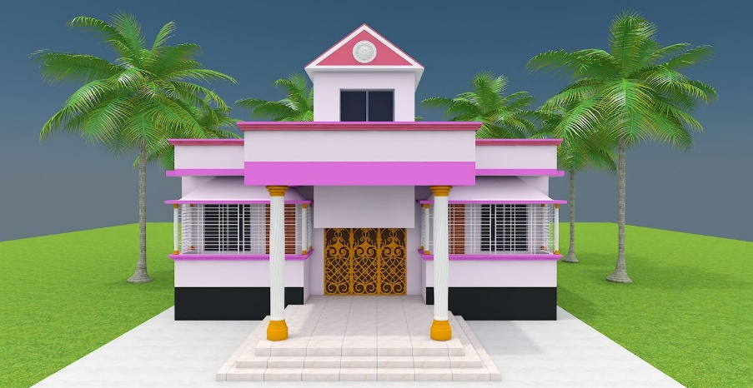
বাড়ির কাজ
আয়তাকার একটি বাগানের দৈর্ঘ্য ৮০ মিটার এবং প্রস্থ ৬০ মিটার। এর ভিতরের চারিদিকে ৪ মিটার চওড়া একটি পথ আছে। প্রতি বর্গমিটারে ৭.২৫ টাকা দরে ঐ পথ বাঁধানোর খরচ কত হবে?
নূর আহমাদ, সহকারী শিক্ষক, চারিয়াকান্দা উচ্চ বিদ্যালয়, ধোবাউড়া-ময়মনসিংহ, মোবাইল-০১৯১৫২৯৯০৪৪।

Slide 20
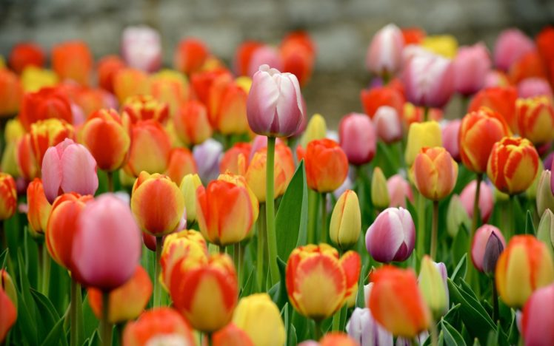
নূর আহমাদ, সহকারী শিক্ষক, চারিয়াকান্দা উচ্চ বিদ্যালয়, ধোবাউড়া-ময়মনসিংহ, মোবাইল-০১৯১৫২৯৯০৪৪।

